Slide 1
18 мая – Всемирный день музеев
Классный час
МАОУ СОШ № 200

Slide 2
Они хранят мгновенья старины

Slide 3
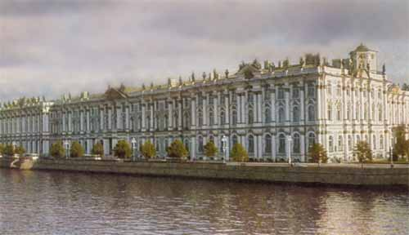
Музеи – это места, в которых так и веет духом истории и красоты, ведь только в музеях можно встретить какие-то особенные выставки и экспозиции, которые одновременно для кого-то покажутся верхом творения, а кому-то не придутся по вкусу, и именно в этом прелесть нашего мира.

Slide 4
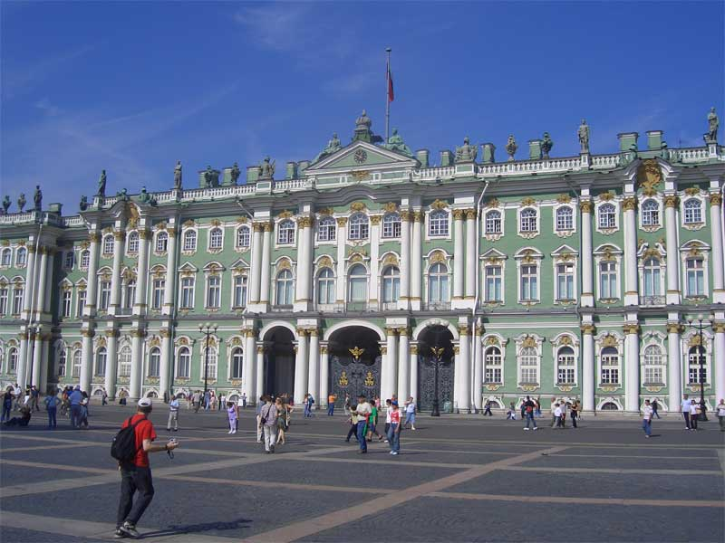
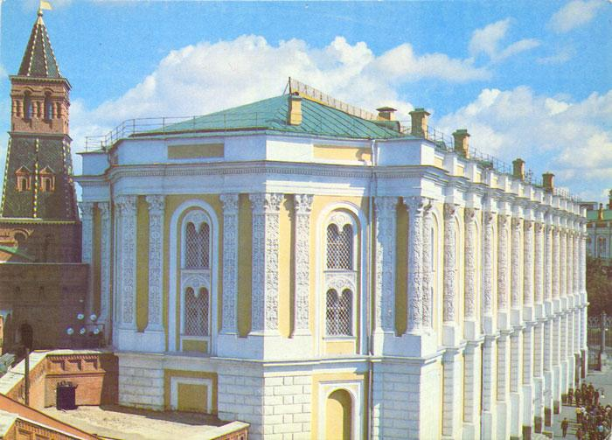
Ежегодно 18 мая музейные работники всего мира отмечают свой профессиональный праздник. Международный день музеев появился в календаре в 1977 году, когда на очередном заседании Международного совета музеев (International Council of Museums, ICOM) было принято предложение российской организации об учреждении этого культурного праздника.
С 1978 года Международный день музеев стал отмечаться более чем в 150 странах. По определению ICOM, музеи являются институтами на службе у общества и его развития.

Slide 5
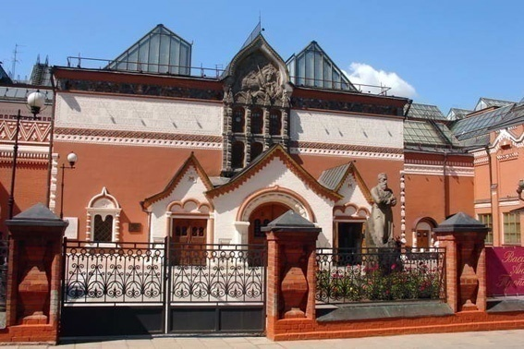
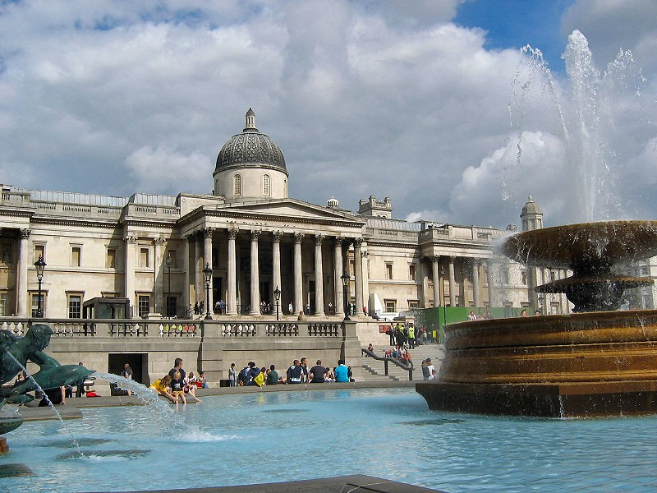
В свой праздник многие музеи в разных странах мира открывают свои двери для всех желающих совершенно бесплатно, готовят новые экспозиции, тематические лекции, экскурсии, научные чтения. Нередко к этому важному культурному событию приурочено и проведение тематических фестивалей, самый знаменитый из которых - «Ночь музеев», ставший в последние годы очень популярным. Он проводится во многих городах мира, как правило, в ночь с субботы на воскресенье, ближайшую к 18 мая.

Slide 6
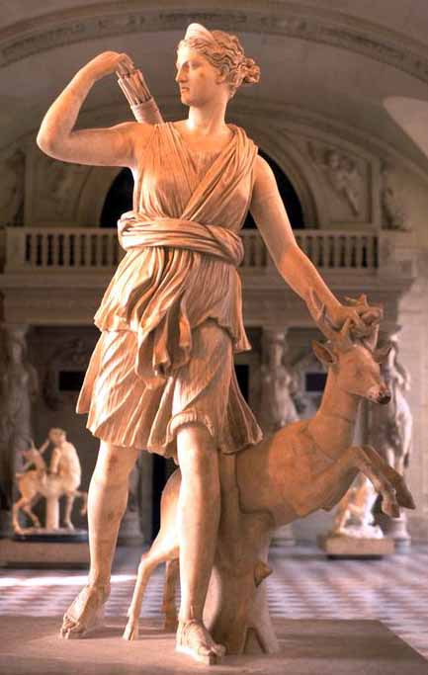
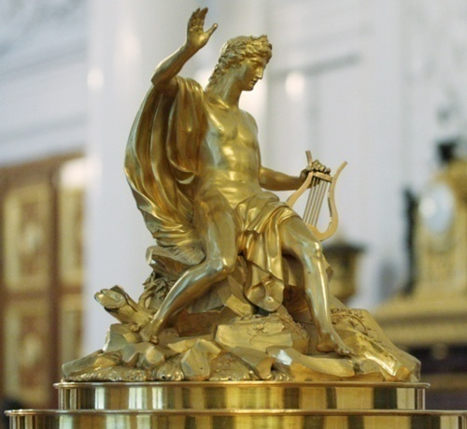
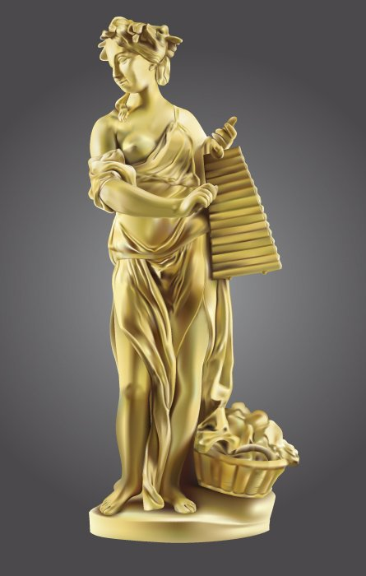
Музеи - это наша история, это те места, где хранятся самые ценные вещи, когда-либо изобретенные и созданные человеком. Поэтому музеи должны быть ближе к обществу и полностью для него открытыми.

Slide 7
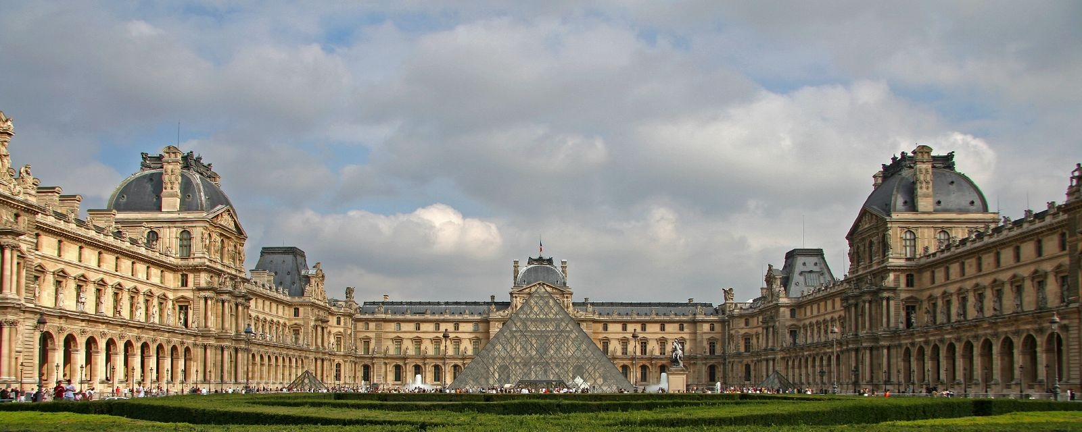
Знаменитые музеи:
Музей Лувр в Париже (Франция)

Slide 8
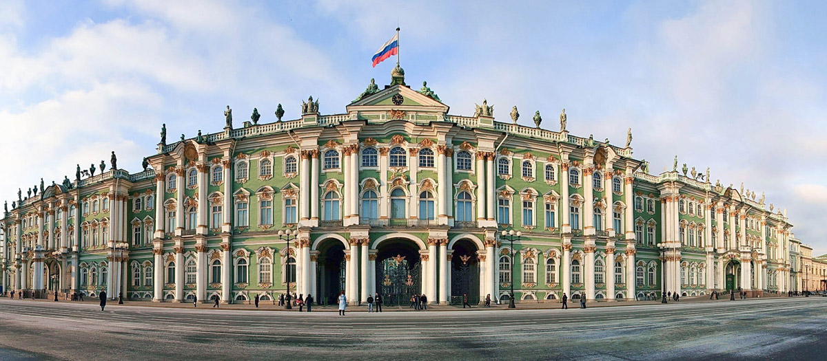
Государственный музей Эрмитаж в Санкт-Петербурге (Россия)

Slide 9
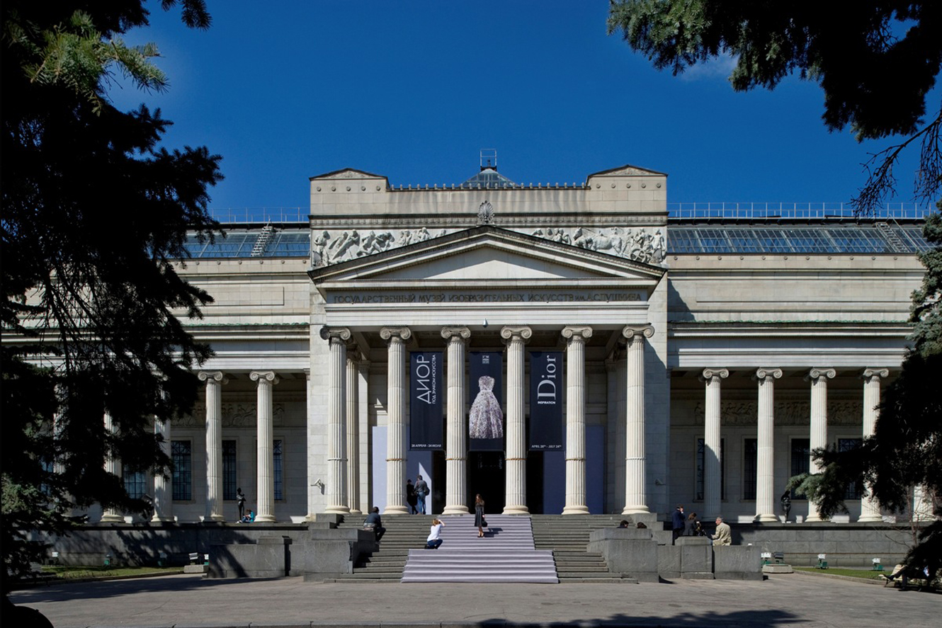
Государственный музей изобразительных искусств имени А. С. Пушкина в Москве

Slide 10
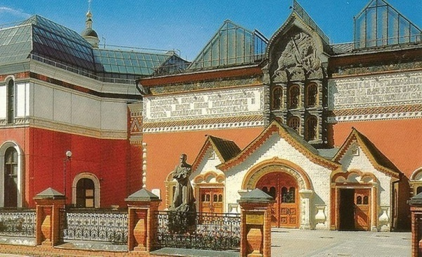
Государственная Третьяковская Галерея в Москве

Slide 11
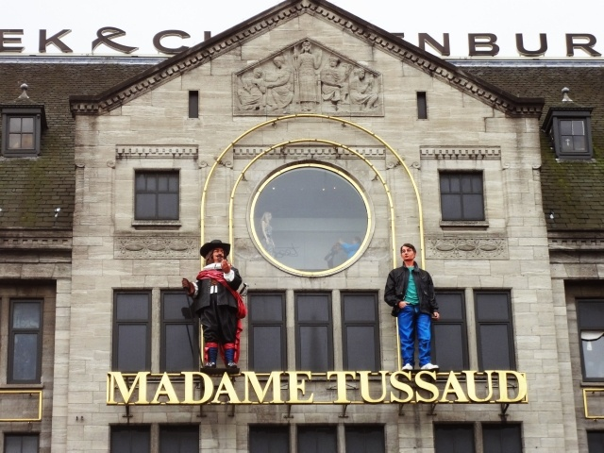
Музей восковых фигур Мадам Тюссо в Лондоне

Slide 12
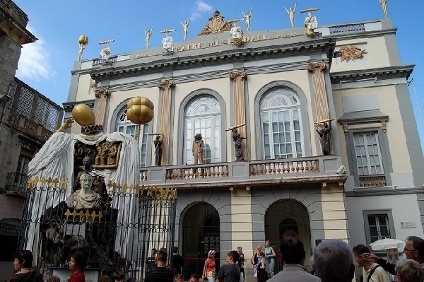
Музей Прадо в Испании

Slide 13
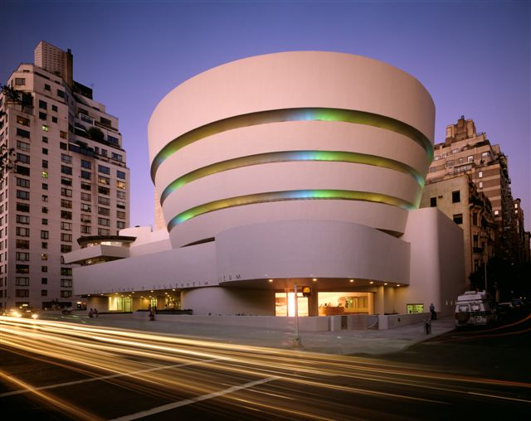
Музей Соломона Гуггенхайма в США

Slide 14
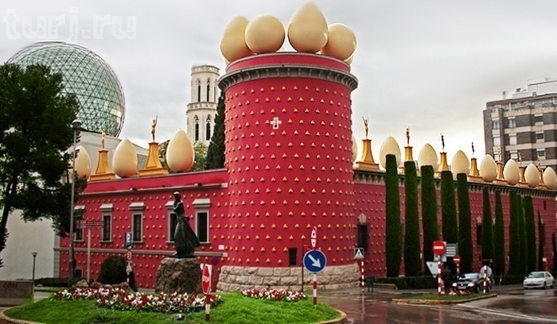
Театр-музей Дали в Испании

